Slide 1


ПИСЬМО
ПО
ПАМЯТИ
Материалы к урокам
русского языка
4 класс

Slide 2

Ещё не н ступил р свет,
Ни ноч нет, ни утр нет,
В рона под м им окном
Спр сонья шевелит крыл ,
И в неб за звезд звезда
Истаивает н всегда.
(Н.Гумилёв)
( )
а
ас
…
…
и
а
…
…
о
( )
о
…
…
о
ом
…
…
е
ой
…
…
а
…

Slide 3

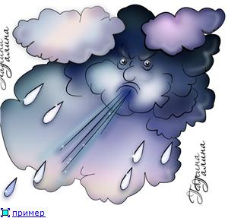
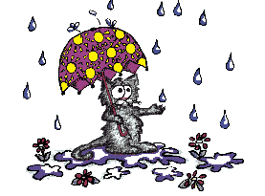
Г лодн , ощипан кошка,
Блестя гнём з лёных зорк гла ,
Пр ходит мимо дачи много раз,
Царапается в ставню у кошка.
М укает. Глаза её з стыли,
Горят л сной зв риною тоской.
Слинял на шее бантик г лубой.
Уехали, а кошку п забыли…
Одну оставили… Под л пухами
Она з билась, - умирать пора!
И стынет дож ь, как капли серебра, -
Ж стоко дышит осень х лодами…
..
о
..
ая
ая
..
о
е
их
з
..
..
..
..
..
о
..
о
..
я
..
а
е
е
..
..
..
о
..
о
о
..
а
..
д
..
..
е
о
.
(Н.Ашукин)

Slide 4


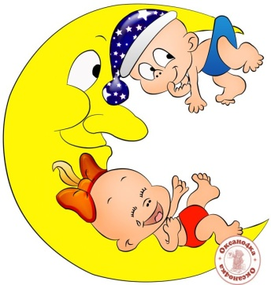
Утр так з ведено –
Разомкнёшь ресницы,
И к тебе идёт оно
Розовой жар-птиц .
..
ом
..
а
..
ей
А ст мнеет – он придёт:
Тоненьк ,
Смущен .
Он на цып чках войдёт
Дольк л монной.
..
е
ий
..
..
ый
о
..
ою
и
..
..
Срок прош л – плывёт она
В пелене тумана,
Кругл лица и грус на,
Будто несм яна…
(Е.Кач)
ё
..
..
о
..
т
е
..

Slide 5
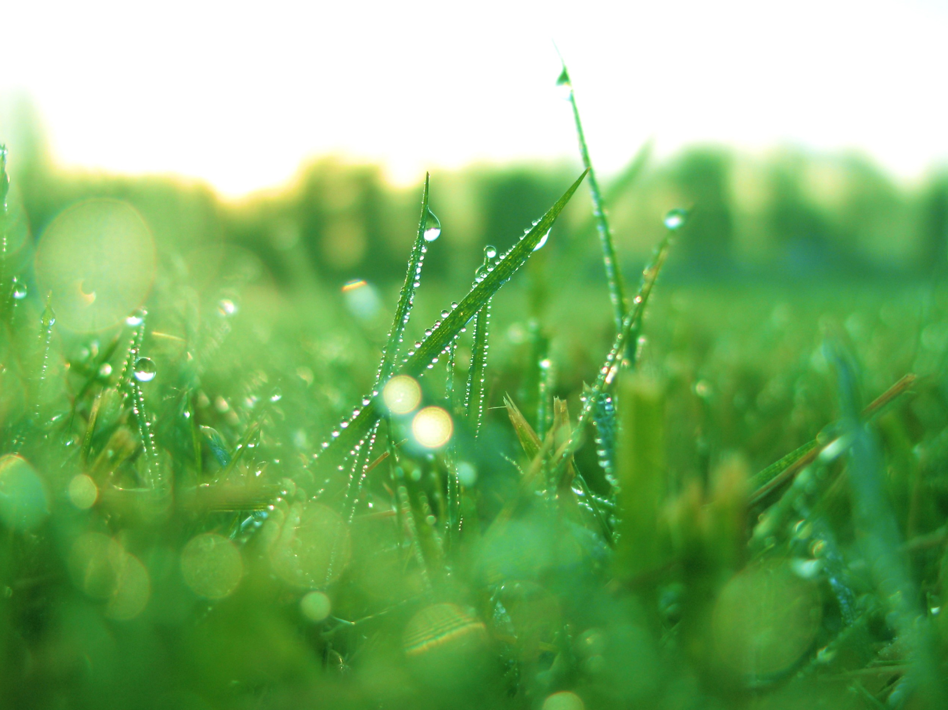





От цв тов на п лях
Льётся зап х кругом,
И сияет р са
На тр ве с р бром.
(И.Суриков)
..
е
о
..
а
..
о
..
а
е
е
..
..
..

Slide 6


Луна ст ит над призрачн горой;
Неверным свет залита окрес ность;
Ряд кипарисов
Выт нулся в строй;
Их тени поб жали в неизвес ность.
(В.Брюсов)
о
ой
..
..
ом
т
..
..
я
..
е
т
..
..

Slide 7

Замёрзший бор шумит среди лазури,
Метёт ветвями синеву небес.
И каж тся, - не буря буд т лес,
А буйный лес, качаясь, буд т бурю.
(С.Маршак)
е
..
..
и
и
..

Slide 8

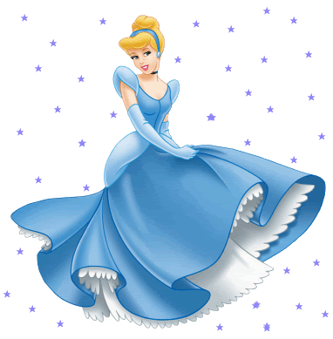
Когда сн жинку, что л гко л тает,
Как звёзд чка упавшая ск льзя,
Берёшь рукой – она сл зинкой тает,
И в звратить в здушность ей нельзя.
(М.Цветаева)
е
е
е
..
..
..
о
..
о
..
е
..
о
о
..
..

Slide 9

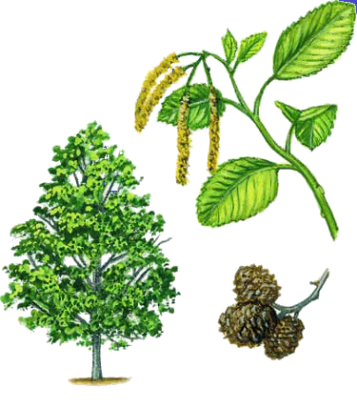
Т плом пове ло
Утр м из л ска,
И з мля п вер ла,
то в сна бл зка.
(М.Садовский)
..
е
..
я
о
е
..
..
..
о
е
..
..
и
Ч
е
и
..
..
..

Slide 10
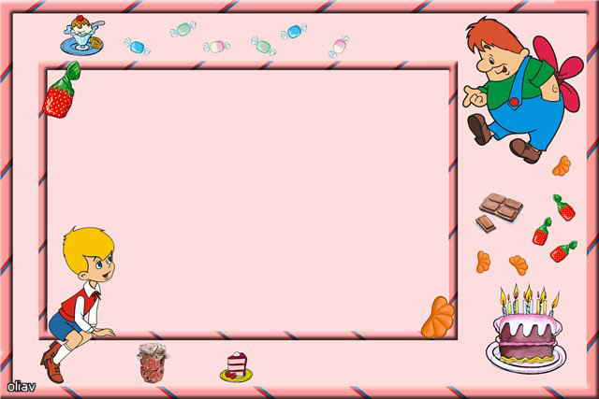
Как-то в блюдечке варенья
Я нашёл стихотворенье.
Я, конечно, сразу сел
И варенье быстро съел.
И теперь для продолженья
Этого стихотворенья
Нет ни капельки варенья.
(С.Бондаренко)

Slide 11

Существительное – школа, Не и ни у нас частицы,
Просыпается – глагол, Нам их надо повторять!
С прилагательным весёлый И при этом не лениться
Новый школьный день пришёл. И ни часу не терять!
Встали мы – местоименье, После школы, как известно,
Бьёт числительное семь. Мы катаемся в санях.
За ученье, без сомненья, Здесь особенно уместны
Приниматься надо всем. Междометья ох и ах.
Мы наречием отлично А потом
На уроках дорожим У тёплой печи
Соблюдаем мы привычно Повторяем
Дисциплину и режим. Части речи! (О.Высотская)

Slide 12
ИСТОЧНИКИ
КАРТИНКИ:
http:forum.materinstvo.ru/index.php?5=d0c1a26d8t62ft7927b9208c2de446cd&showforum=223
Белицкая Н.Г., Орг А.О. Школьные олимпиады. Начальная школа: 2-4 классы.-М.:Айрис-пресс, 2006
Дик Н.Ф. Олимпиадные задания по русскому языку в начальной школе. Ростов-на-Дону: Феникс, 2008
Ефремушкина О.А. Школьные олимпиады для начальных классов. Ростов-на-Дону: Феникс, 2007

Slide 13
Презентацию подготовила
Учитель начальных классов
МБОУ «Шуруповская ОШ"
Волгогрдская область
Фроловский район
Пронина В. И.

